Slide 1
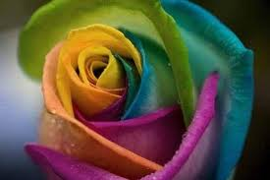

nº 19 e nº 28
A flor do Lirolai

Slide 2
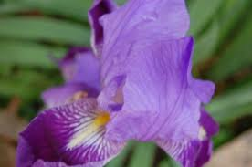
Flor maravillosa que medra nas ribeiras.
É un lirio de cor violeta.
Arreda todos os males, a fame, o cansancio, pero só nas mans dunha persoa inocente.

Slide 3
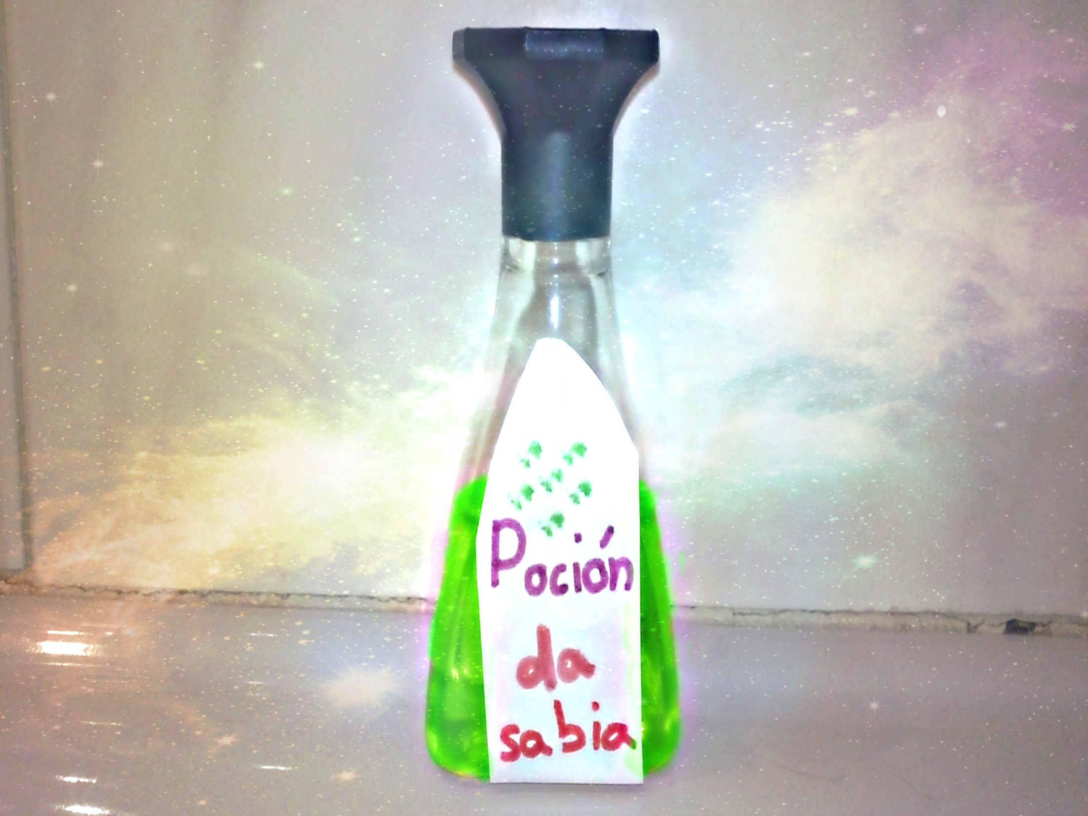
Por consello dunha sabia, unha señora enferma deixou ir os seus tres fillos buscar a Flor do Lirolai, que seica podía curala.

Slide 4
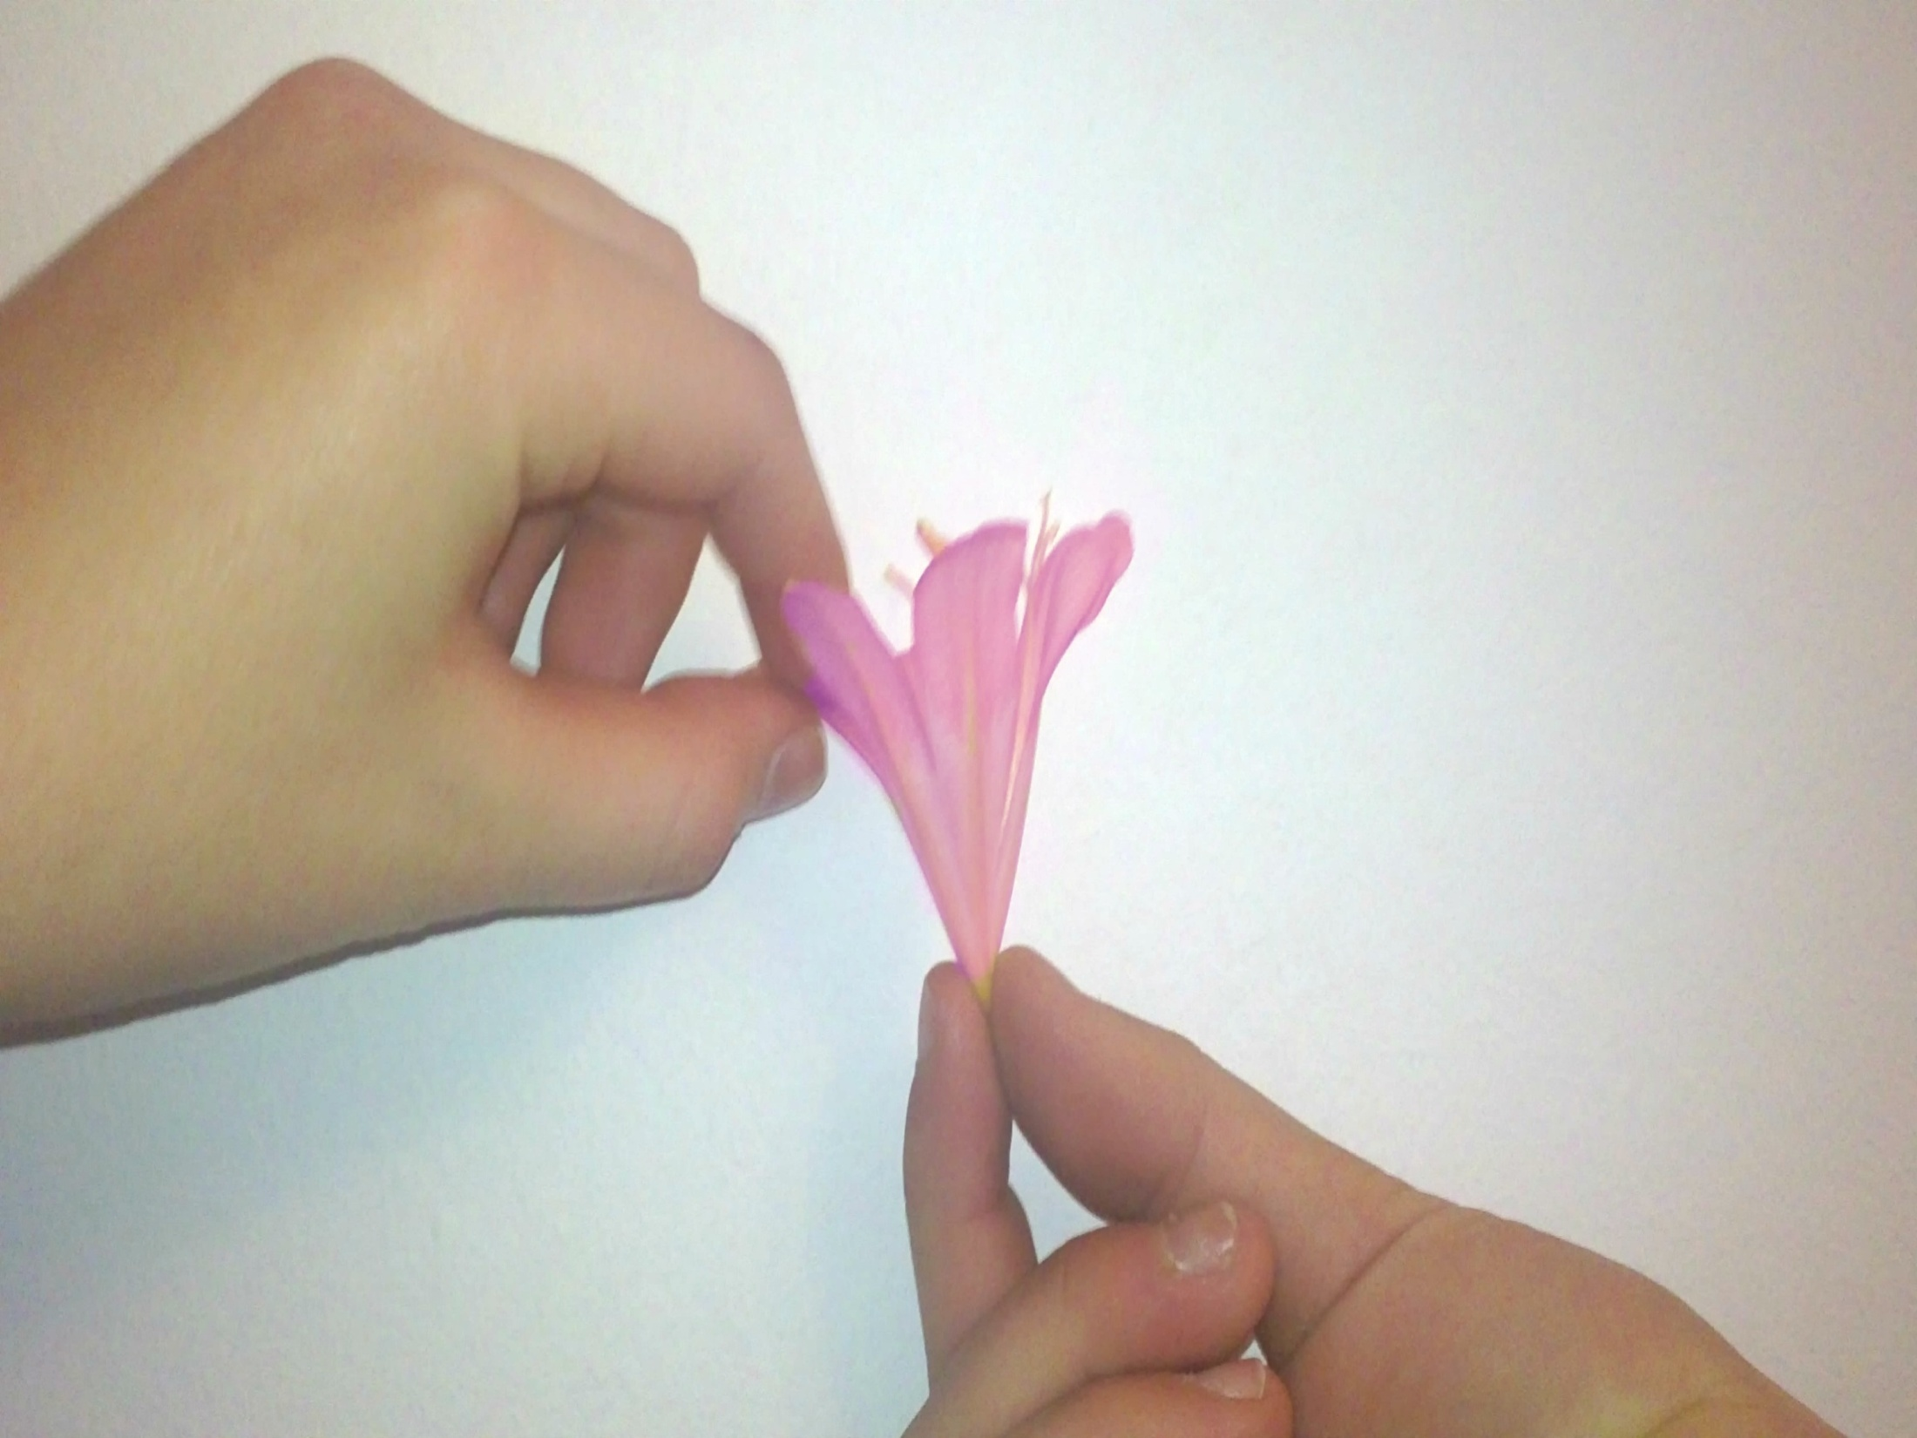
  Dos tres só a atopou o máis novo, mais ao volver para a casa os outros dous quitáronlla, matárono e enterrárono.

Slide 5
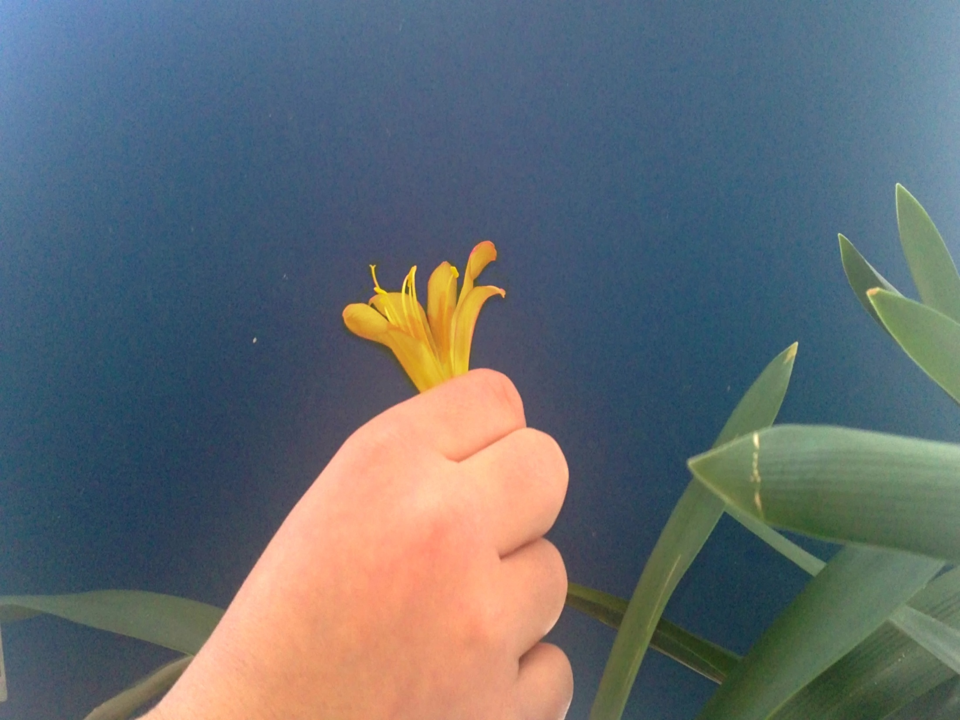
A señora curou do seu mal mais non da dor que sentía pola desaparición do seu fillo máis novo. Un día viu unhas flores douradas, gustáronlle e arrincou unha.

Slide 6
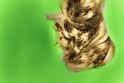
E de súpeto saíu unha voz de debaixo da terra:
Non arrinques os meus cabeliños
que son loiros e riciños.
Os meus irmáns me matar
pola Flor do Lirolai.

Slide 7
A muller, sen saber de onde viña aquela voz, arrincou outra flor, e de novo oíu:
Non arrinques os meus cabeliños
que son loiros e riciños.
Os meus irmáns me matar
pola Flor do Lirolai.

Slide 8
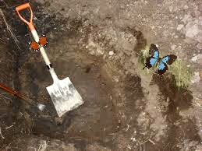
  Era a voz do seu fillo pequeno. Cavou na terra, atopou o rapaz que aínda estaba vivo e contoullo todo.

